Slide 1
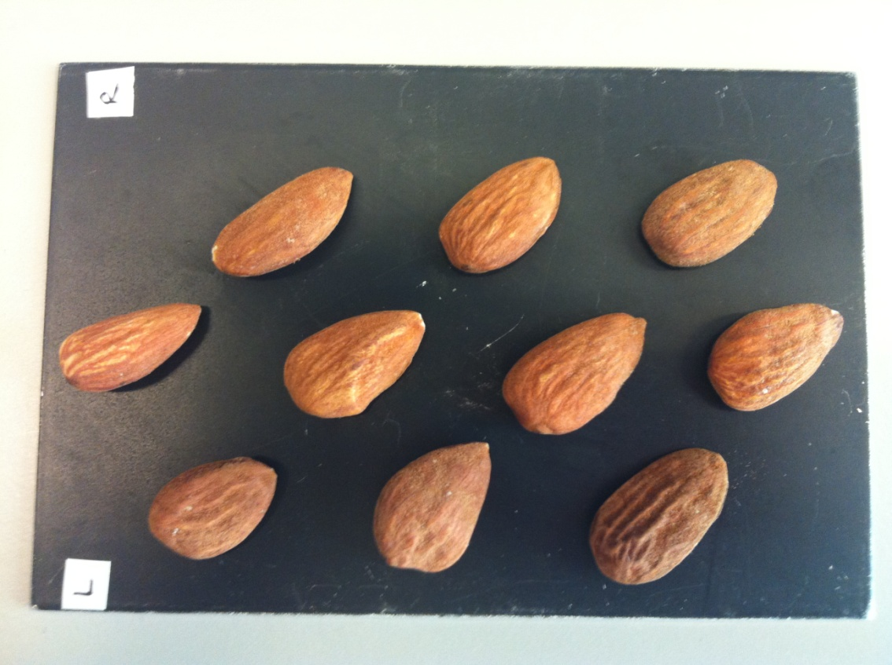
B
B
S
S
S
B
B

